Slide 1
ROS入门教程 ---激光雷达slam实训
主讲教师: 柴CK

Slide 2
ROS入门教程 ---激光雷达slam实训
主讲教师: 柴CK

Slide 3
ROS入门教程 ---激光雷达slam实训
主讲教师: 柴CK

Slide 4


ROS入门教程 ---激光雷达slam实训
主讲教师: 柴CK

Slide 5


ROS入门教程 ---激光雷达slam实训
主讲教师: 柴CK

Slide 6
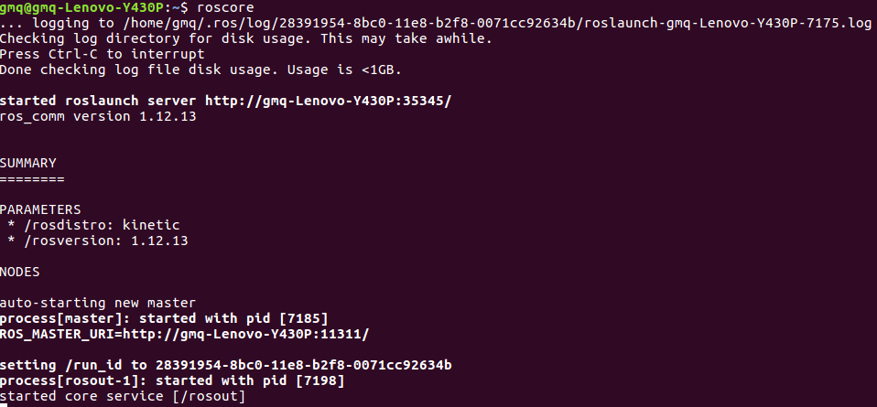
1.启动roscore
gmapping仿真运行

Slide 7
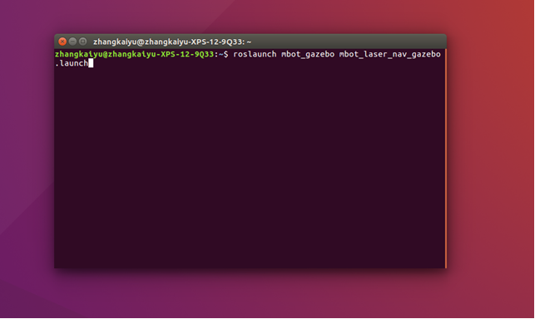
2.启动仿真环境
输入$ roslaunch mbot_gazebo mbot_laser_nav_gazebo.launch

Slide 8
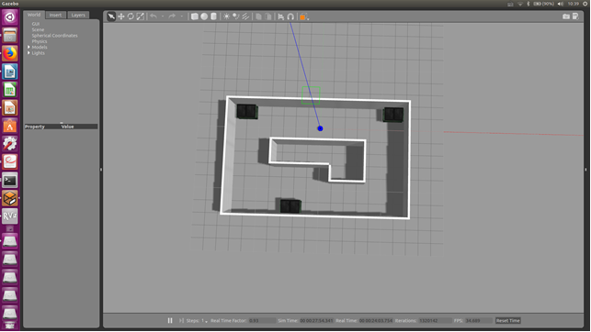
打开后的结果仿真结果如下图所示
下一步就是让机器人在陌生环境里面去实现gmapping建图的一系列工作
接下来去启动gmapping建图的一个节点

Slide 9
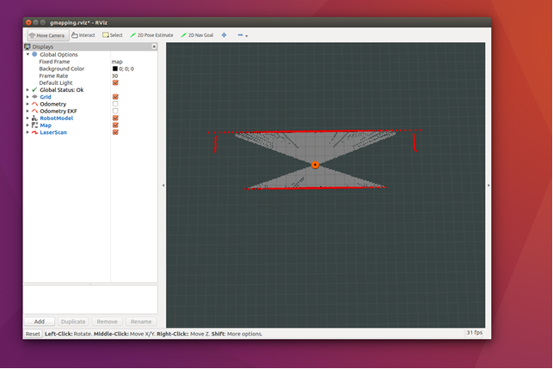
3. 启动gmapping建图的一个节点
$ roslaunch mbot_navigation gmapping_demo.launch
会看见一个rviz界面，界面中会看到有个机器人，这是我们在gazebo环境中仿真的机器人模型

Slide 10
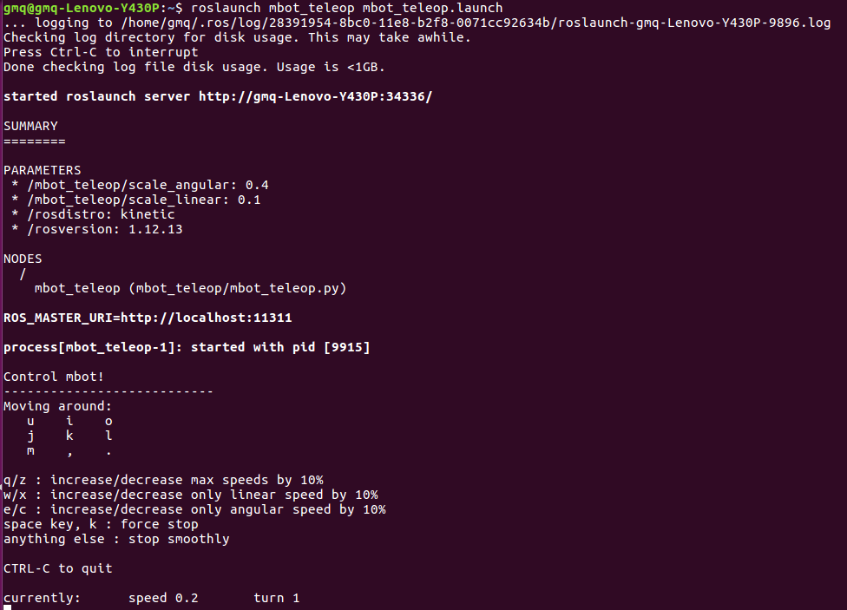
4.启动键盘控制指令
$ roslaunch mbot_teleop mbot_teleop.launch

Slide 11
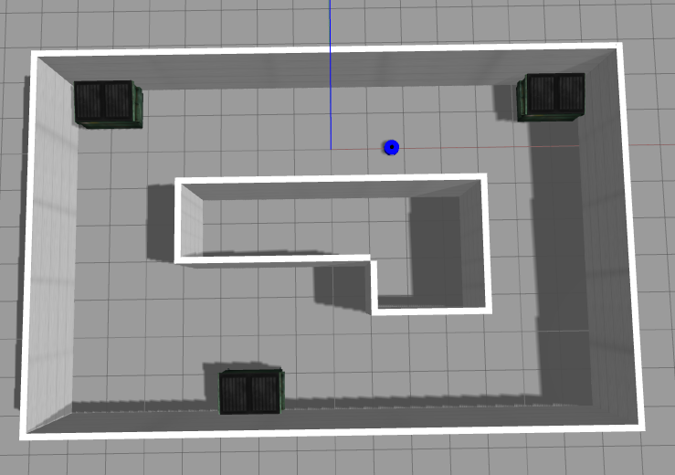
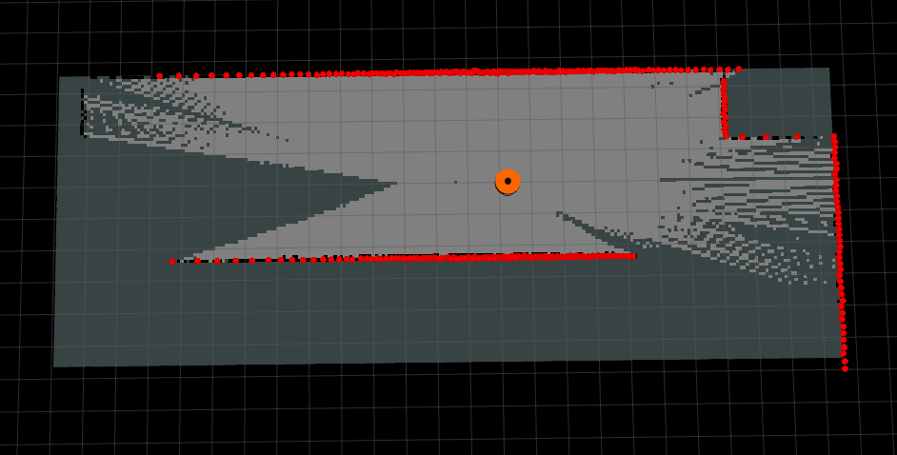
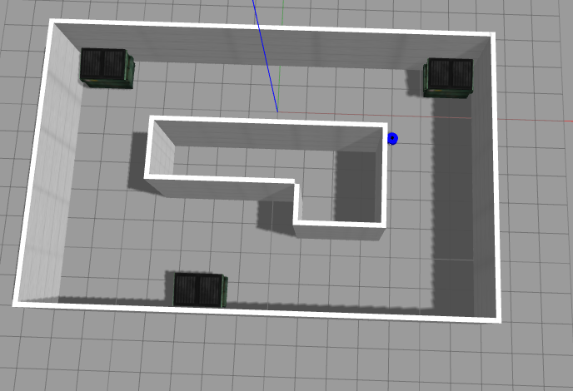
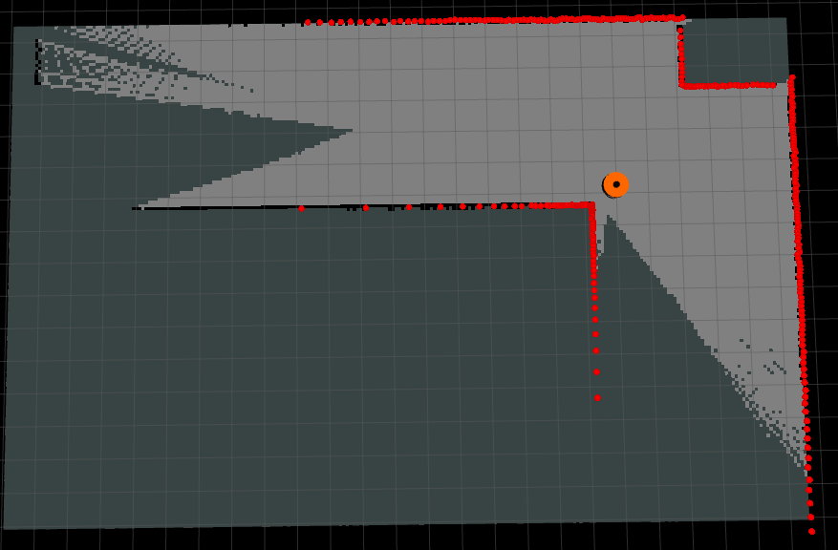
5.用键盘控制机器人运行，建立地图

Slide 12
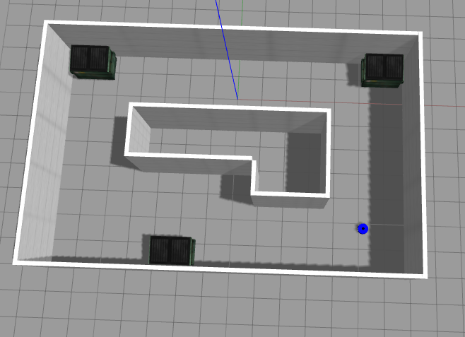
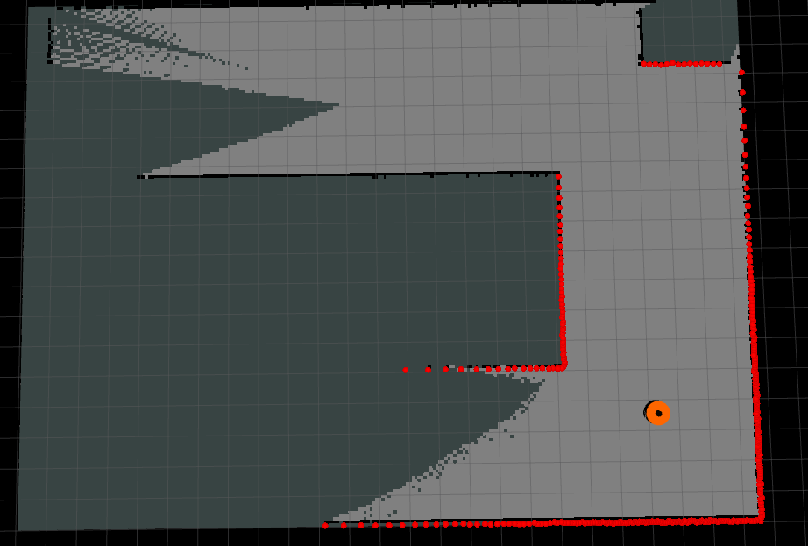
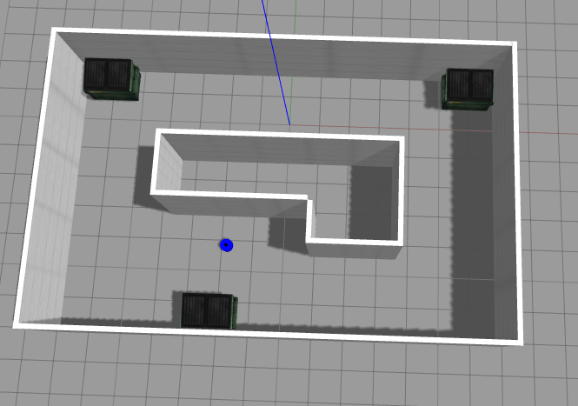
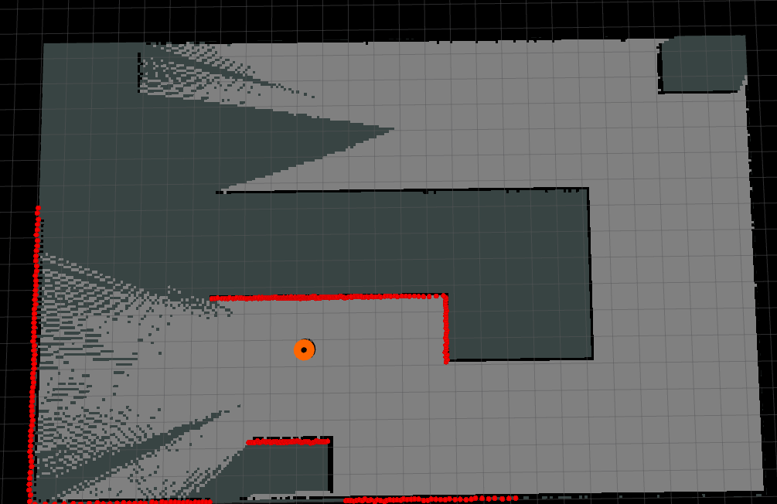

Slide 13
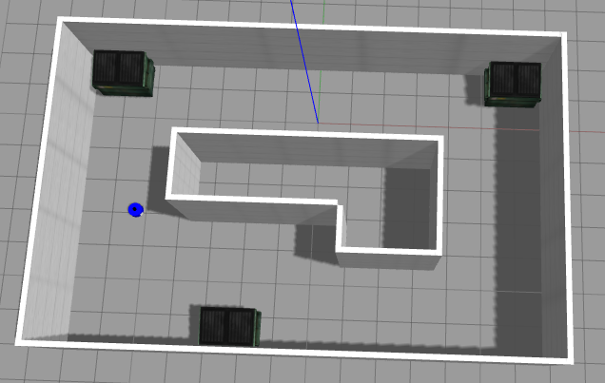
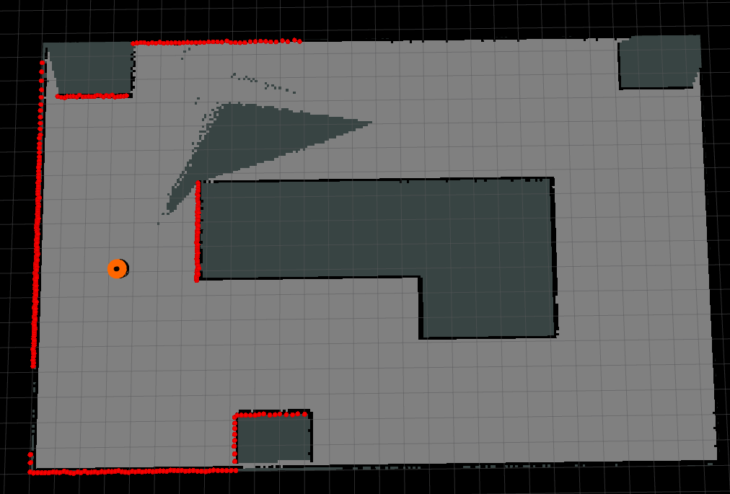
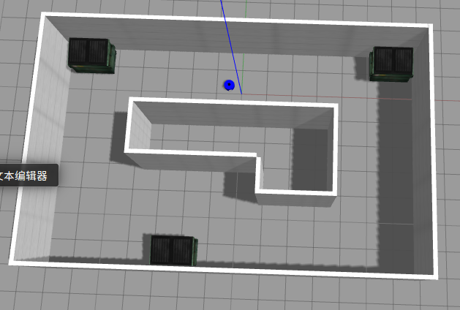
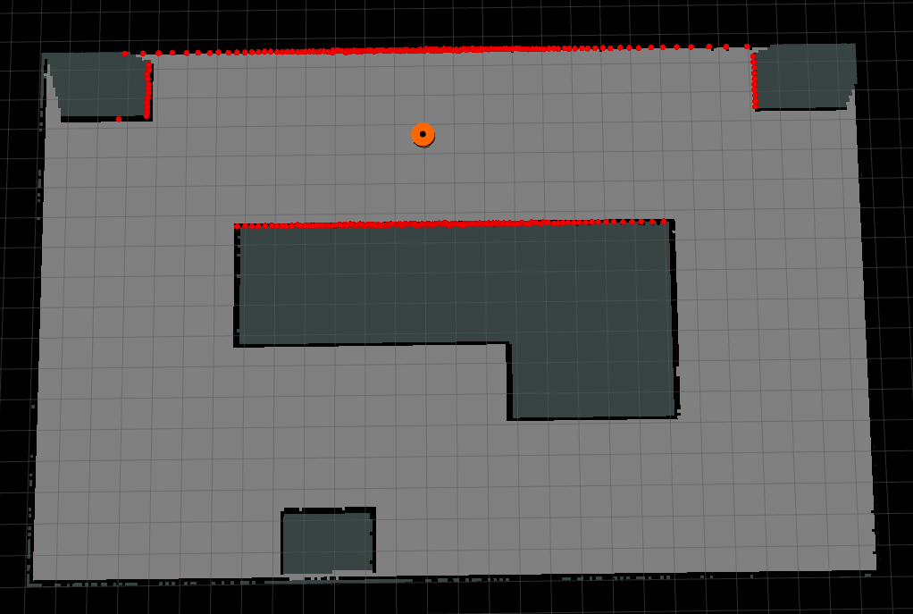

Slide 14
6.最后结果如下图所示

Slide 15
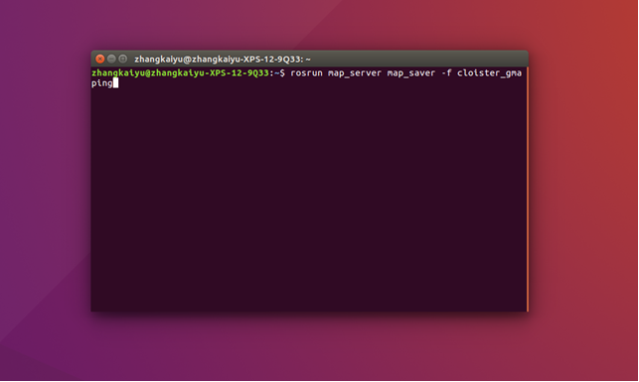
7.保存图片
$ rosrun map_server map_saver -f cloister_gmapping

Slide 16
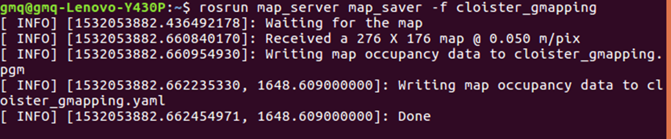
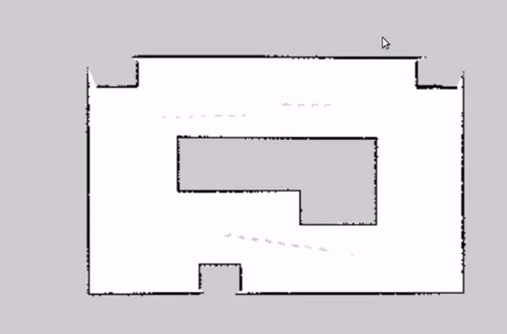
结果如下所示

Slide 17
1.启动roscore
Hector仿真运行

Slide 18
2.启动仿真环境
输入$ roslaunch mbot_gazebo mbot_laser_nav_gazebo.launch

Slide 19
打开后的结果仿真结果如下图所示
下一步就是让机器人在陌生环境里面去实现gmapping建图的一系列工作
接下来去启动gmapping建图的一个节点

Slide 20
3. 启动gmapping建图的一个节点
$ roslaunch mbot_navigation hector_demo.launch
会看见一个rviz界面，界面中会看到有个机器人，这是我们在gazebo环境中仿真的机器人模型

Slide 21
4.启动键盘控制指令
$ roslaunch mbot_teleop mbot_teleop.launch

Slide 22
5.用键盘控制机器人运行，建立地图

Slide 25
6.最后结果如下图所示

Slide 26
7.保存图片
$ rosrun map_server map_saver -f cloister_gmapping

Slide 27
结果如下所示

Slide 28
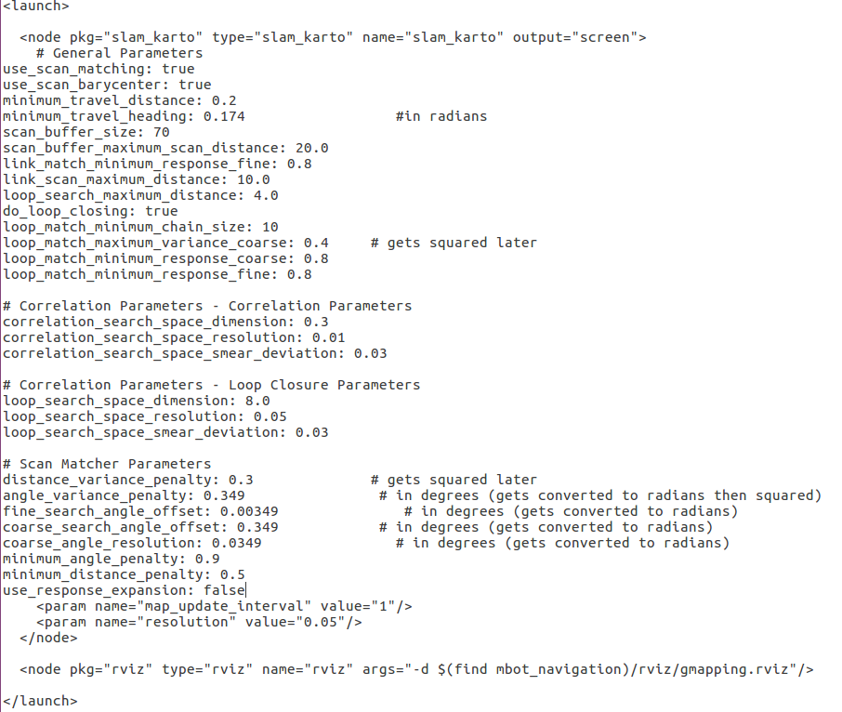
Karto仿真运行
1.建立launch文件

Slide 29
2.编译工作空间

Slide 30
3.启动ROS节点roscore

Slide 31
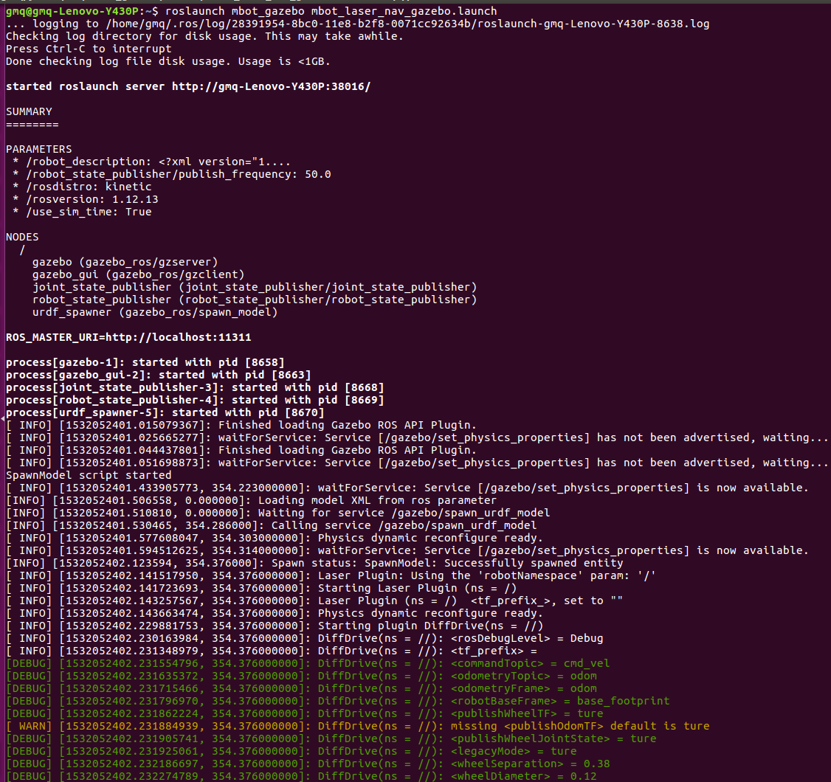
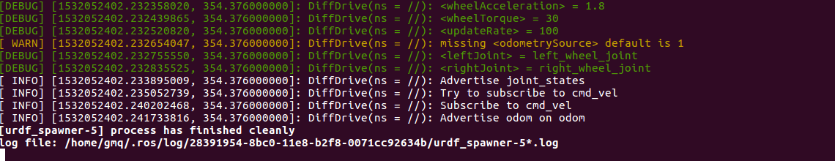
4.打开仿真环境

Slide 32
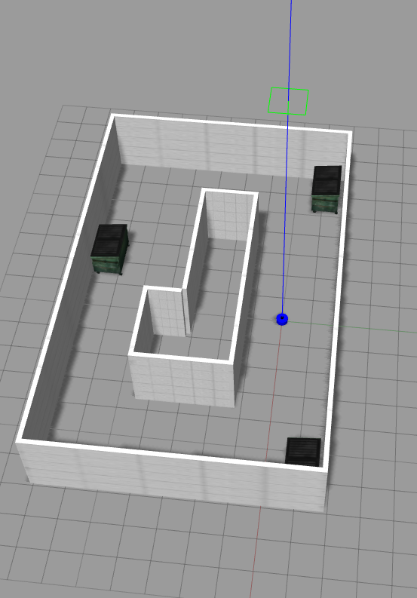
仿真环境如图所示

Slide 33
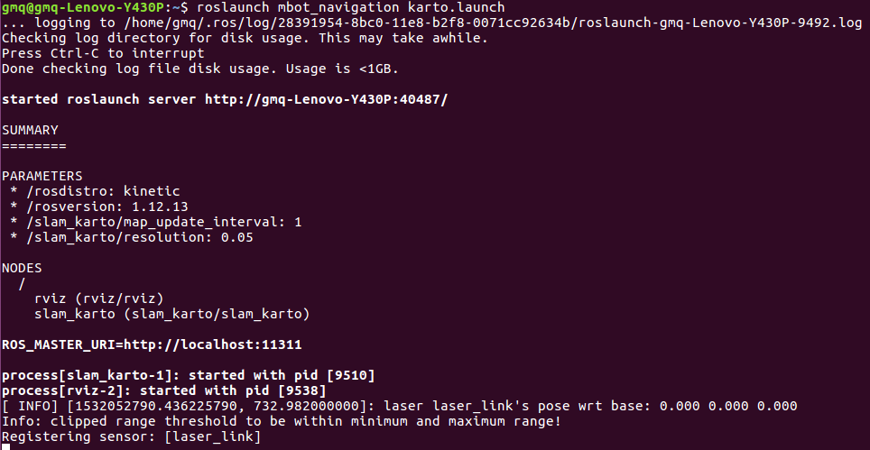
5.启动Karto的launch文件

Slide 34
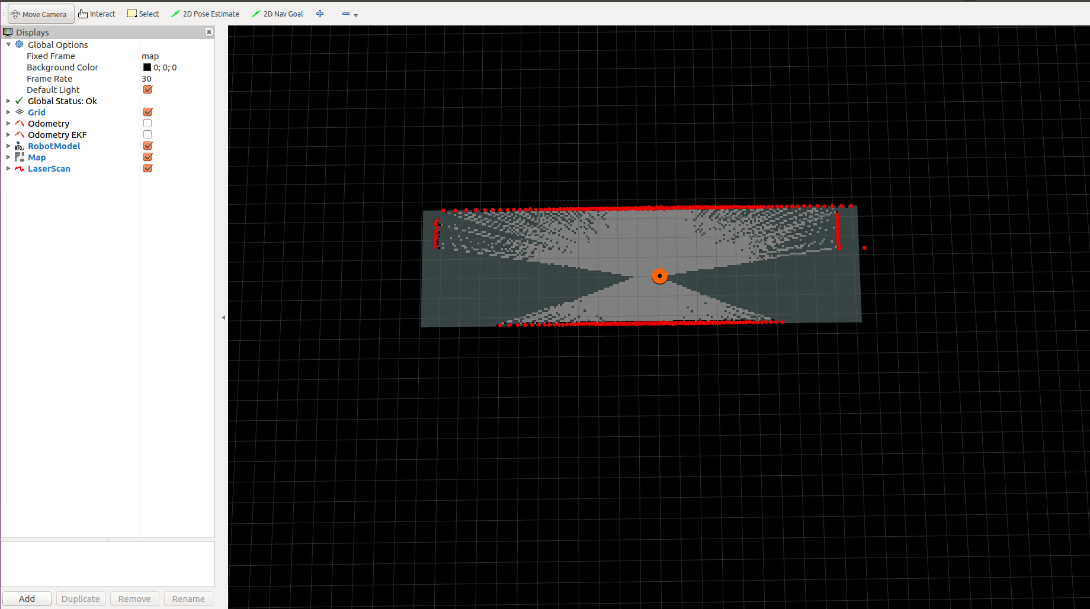
rviz界面会自动跳出

Slide 35
6.启动键盘控制指令

Slide 36
7.用键盘控制机器人运行，建立地图

Slide 39
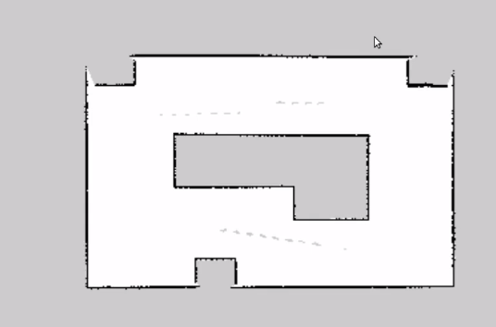

8.地图保存

